Slide 1
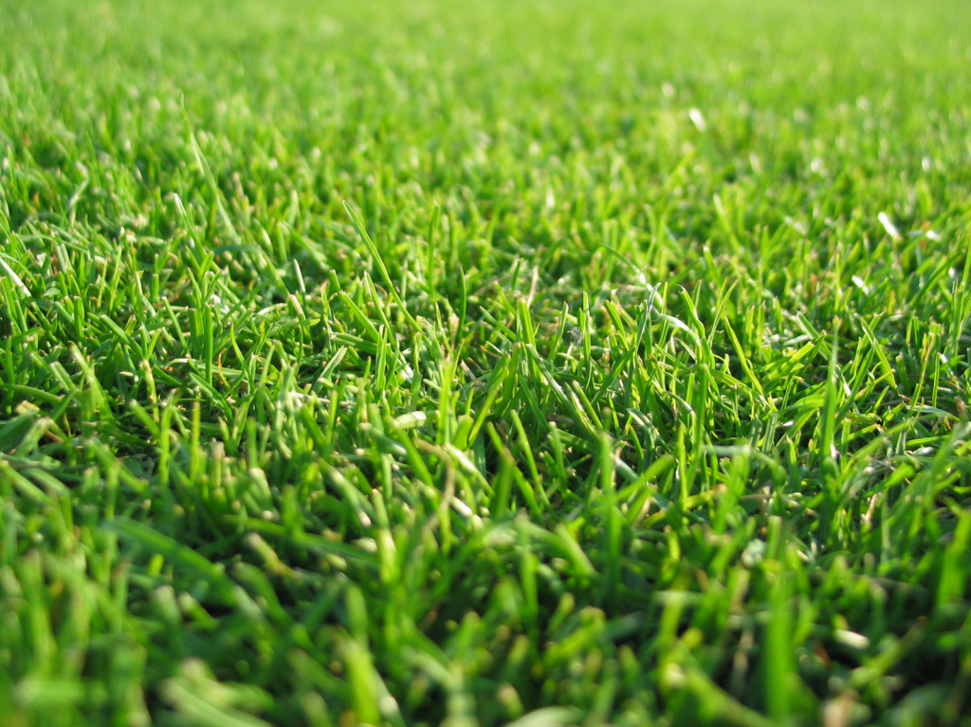
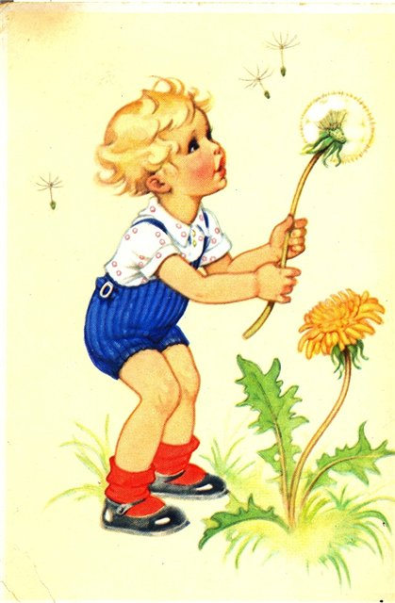
Методики раннего развития
детей до 1 года и старше
Подготовила:
Дягилева
Елена Владимировна
воспитатель
МБДОУ - детский сад №249
2018 г.

Slide 2
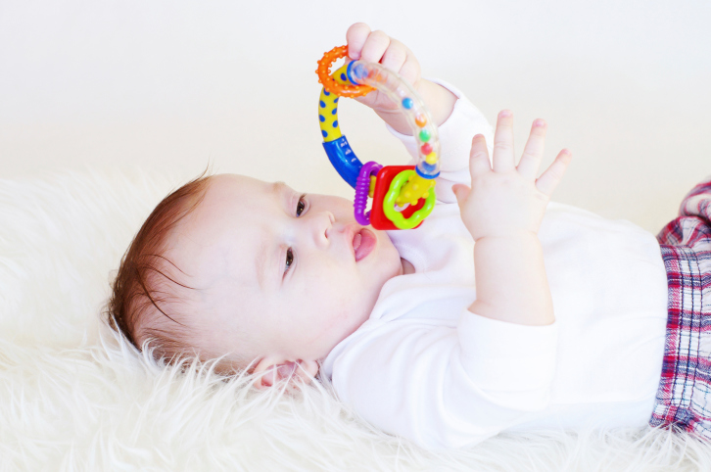
Все родители хотят, чтобы их детки были развитыми, хорошо учились и в будущем стали образованными людьми. И вы не исключение!
Именно поэтому вы задумываетесь о развитии ребенка уже на первом году его жизни. И правильно делаете! Ведь первые три года жизни малыша самые продуктивные в плане обучения и запоминания.
Вы очень хотите развивать своего малыша, но не знаете, как это делать?
Раннее развитие – это обучение малыша от рождения и до 6 лет. Каждый ребенок рождается с огромным потенциалом, мозг малыша активно работает, в первые годы жизни в головном мозге малыша устанавливаются и укрепляются связи между нервными клетками. Именно в первые годы кроха наиболее восприимчив к информации, он отлично все запоминает, умеет копировать и обладает высокой степенью любопытства. Ребенку буквально все интересно, он открыт к любым знаниям. Эти особенности малышей безусловно стоит использовать для их обучения уже с первых месяцев жизни.
Педагоги разработали множество методик раннего развития детей.

Slide 3
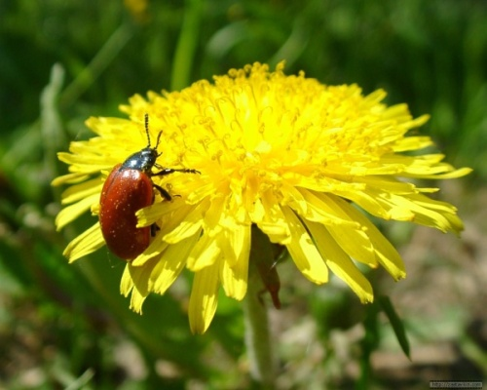
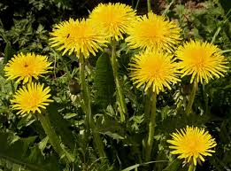
Масару Ибука известен своей книгой по раннему развитию детей "После трех уже поздно".
Он не изобрел новых развивающих игр и игрушек для малышей, зато сформулировал несколько очень полезных советов для их родителей. Масару Ибука считает, что маленькие детки способны научиться чему угодно, и то, что взрослые осваивают с большим трудом, дети учат, играя. Главное – вовремя ввести новый опыт.
Основная идея: в течение первых трех лет жизни у человека – самый высокий потенциал к обучению.
Учите стихи наизусть
Удивительно, но детский мозг способен удержать в памяти от 100 до 200 коротких стихотворений. Чем интенсивнее использовать память, тем лучше она развивается и функционирует. Способности к запоминанию нужно тренировать у малыша, пока ему нравится сам процесс повторения.

Slide 4
Берите ребенка на руки
Тактильный контакт с родителями влияет не только детский интеллект, но и формирует из карапуза отзывчивого и восприимчивого человека. Помните: общения и взаимодействия с родителями много быть не может. Малыша нельзя избаловать поцелуями, объятиями и лаской.
Разнообразьте занятия
Для развития ребенка очень полезно разнообразить его занятия. Пусть в них участвует как можно больше предметов, и не стоит сосредотачиваться на чем-то одном. В то же время, если он преуспеет в одной сфере, это придаст малышу уверенность в себе и своих силах - и он будет успешнее продвигаться в других областях. Начните с чего-то одного и потихоньку привлекайте другие занятия.

Slide 5
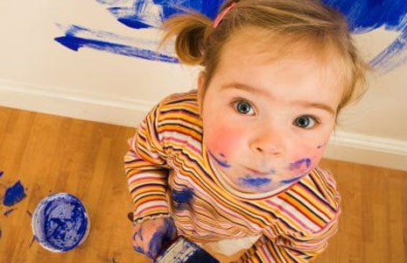
Дайте ребенку карандаши как можно раньше
Помните, что все действия ребенка, какими бы шкодными они ни были, развивают его интеллект и творческие задатки. Даже порванная цветная бумага и разрисованные обои. Чем быстрее малыш получит в руки карандаши, тем лучше будут его креативные способности. Главное - не останавливайте его и не говорите, что и как делать. Если нравится ребенку держать карандаш неправильно или рисовать синие яблоки - пусть так и будет, не мешайте творчеству. Главное ведь - наслаждаться процессом.

Slide 6
Тренируйте левую руку так же, как правую
Быть амбидекстром (использовать две руки одинаково хорошо) - очень полезно. Ведь вместе с рукой тренируется и соответствующее полушарие мозга. Если Вы хотите, чтобы ребенок использовал возможности своего мозга в полной мере, для начала научите его одинаково хорошо пользоваться двумя руками.
Не покупайте малышу слишком много игрушек
Когда игрушек очень много, внимание ребенка рассеивается. Если Вы хотите развить у него нестандартное мышление, фантазию и изобретательность, не стоит покупать ему, все, что он просит. Ведь детская фантазия - уникальна, и воображение может сделать из обычного куска дерева сказочный дом или корабль, а это гораздо интереснее дорогой игрушки из магазина.

Slide 7
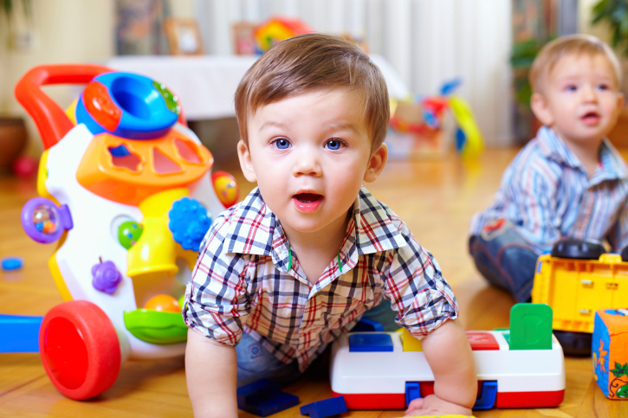
Больше ходите пешком
Пешая ходьба прекрасно стимулирует мыслительный процесс и является замечательным упражнением для интеллекта. Многие талантливые люди не зря утверждают, что вдохновение и лучшие идеи приходят к ним именно во время прогулки.
Теперь Вы знаете, зачем нужно заниматься развитием деток до трех лет, и почему это важно для их будущего.
Занимайтесь со своими детками, играйте с ними в развивающие игры и побольше фантазируйте. Подарите малышам отличные воспоминания, а себе - второе детство!

Slide 8
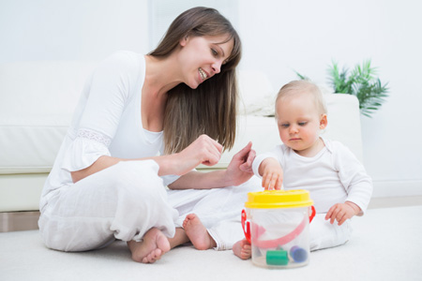
Вальдорфская педагогика
Среди систем раннего развития вальдорфская педагогика занимает особое место. С одной стороны, в вальдорфских детских садах и школах уделяют огромное внимание развитию эмоционального мира малыша, его творческих способностей. Все дети занимаются музыкой (в основном, игрой на флейте) и эвритмией, особой системой ритмических упражнений под музыку. Много времени отдается занятию различными ремеслами: керамикой, вышиванием, ткачеством, резьбой по дереву. Огромную роль в жизни вальдорфской школы занимают многочисленные театрализованные праздники, драматические и кукольные спектакли, кукол для которых делают особым способом, и только из натуральных материалов (это, кстати, одно из принципиальных требований: никакой химии и синтетики в жизни детей).
С другой стороны, вальдорфские педагоги категорически против ранней стимуляции интеллекта ребенка. По классическим канонам обучение ребенка чтению и письму, а тем более абстрактным дисциплинам следует начинать не раньше двенадцати лет, когда сформировался духовный и эмоциональный мир малыша. Это требование, правда, редко где выполняется досконально.

Slide 9
Система Монтессори возникла в начале XX века. Мария Монтессори, педагог-дефектолог, занималась проблемой обучения умственно отсталых детей. Монтессори разработала специальные упражнения, развивавшие речь посредством тренировки мелкой моторики пальцев (там есть нервные окончания, стимулирующие речевые центры в коре головного мозга). А из-за того, что дети с задержкой развития плохо понимали объяснения учителей, были придуманы специальные пособия и игры, с помощью которых ученики этой необычной школы могли изучать окружающий мир на основании собственного сенсорного опыта.
В Монтессори-школах и садиках в одной группе занимаются дети разного возраста и уровня знаний, старшие и более опытные помогают учиться новичкам. Здесь всячески стимулируют инициативность, стремление к сотрудничеству и самостоятельным исследованиям. Единственный недостаток системы Монтессори - это громоздкость материалов и пособий. Большинство из них, все-таки, рассчитаны на занятия в группе детского сада, а не дома. Но некоторые игры, например, знаменитые "Рамки и вкладыши", вполне можно использовать и дома.

Slide 10
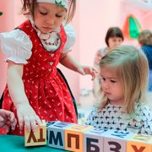
Система Никитиных.
Интеллектуальные игры Б.П. Никитина прекрасно развивают логику, абстрактное и пространственное мышление. Эти игры рассчитаны на домашние занятия, в них очень важно участие родителей. Если вы не будете играть вместе с малышом или станете совать ему кубики, "чтобы отвязался", вы вряд ли чего-то добьетесь. Лучше всего купите сразу два комплекта кубиков - себе и малышу, а если детей несколько, обязательно по комплекту каждому, и играйте все вместе.

Slide 11
Методика Глена Домана
Глен Доман первоначально разрабатывал свою систему для развития больных детей с тяжелейшими поражениями центральной нервной системы, не умеющих ходить, говорить, часто даже держать голову. Чтобы дети начали фиксировать взгляд, им стали показывать карточки с нарисованными красными точками, постепенно увеличивая их количество и интенсивность занятий. Потом - слова, картинки. После месяцев упорного труда безнадежно больные дети начинали держать голову, ползать, ходить, говорить.
Эта методика рассчитана на деток возрастом от одного месяца. Суть методики в том, что мозг ребенка развивается только тогда, когда работает. Поэтому задача родителей обеспечить эту нагрузку. Самый простой способ - познакомить малыша с простыми предметами, явлениями и тем, как они называются. Сделать это можно с помощью карточек Домана.
Карточка Домана представляет собой тематическую картинку с подписью. Например, на карточке может быть изображен апельсин и сделана надпись «апельсин». Методика Домана дает возможность ребенку с самого младенчества запоминать образы, их названия, а со временем научиться читать – для этого описание изображенного предмета нужно дополнять: например, «апельсин», «плод апельсинового дерева». Если ребенок учится читать по методике Домана, то он запоминает слова, учится их произносить целиком, а не складывает из букв. С помощью карточек Домана можно научить ребенка читать, считать, а также различать предметы и явления.

Slide 12
Пособия Зайцева. Обучение чтению
Изобретение Зайцева просто, как все гениальное: на гранях обычных кубиков вместо привычных букв с картинками разместились склады, и малышам теперь не приходится мучиться над очередной головоломкой взрослых: как это так: "бэ" и "ю", а вместе почему-то читается "бю"... Благодаря кубикам Зайцева обучение чтению превратилось в веселую и увлекательную игру, в процессе которой дошкольники успевают научиться читать раньше, чем забава прискучит.
"Стосчет" Зайцева - простая и наглядная система обучения математике. Даже самых маленькие и неспособные к математике дети научатся устному счету с переходом через разряд.
Занимаясь по пособиям Зайцева, ребенок будет сразу и на всю жизнь застрахован от глупейших ошибок (например, никогда не напишет неправильно пресловутые жи-ши).
По Зайцеву можно заниматься дома, в школе и детском саду, с годовалыми малышами и первоклассниками; комплекты его пособий рассчитаны на детей всех возрастов, вплоть до средней школы.

Slide 13
Считается, что методика Зайцева дает наилучший эффект после года жизни, но есть мнение, что использовать элементы этой методики можно, начиная с 3-4 месяцев.
Методика Зайцева направлена на обучение чтению, счету и простым математическим действиям. Главный материал для обучения – это таблицы Зайцева со слогами и цифрами, а также кубики, на которых изображены слоги и цифры, а также обучающие игрушки, которые произносят слоги и цифры.
Чтобы развивать малыша до года, вы можете развесить дома таблицы Зайцева и приобрести для крохи кубики, созданные по методике Зайцева, а также развивающие игрушки, сделанные на основе его методики.
Метод Тюленева
Этот метод предполагает обучение ребенка счету, чтению и нотам. Эта методика также эффективно ближе к годовалому возрасту. Но использовать ее элементы можно и раньше. В качестве обучающих материалов используются карточки с буквами, цифрами, нотами, магнитная азбука, компьютер, картинки с образами – фруктами, птицами и другие атрибуты.
Задача родителей - создать для ребенка атмосферу игровых занятий: развесьте карточки с геометрическими фигурами, изображениями животных, фруктов, буквами, цифрами, пусть малыш рассматривает их, по мере роста ребенка показывайте ему все больше карточек, подключайте и другие материалы для обучения – магнитная азбука, картинки с надписями и так далее.

Slide 14
Физическое развитие
Уделяйте особое внимание физическому развитию ребенка буквально с первых дней жизни. После того, как у ребенка заживет пупочная ранка, вы можете начать купать его в большой ванной, постепенно учить его плавать и нырять. Также вы можете начать делать массаж и гимнастику. С течением времени можно приучить ребенка к ежедневной гимнастике.
Чтение и говорение
Учить ребенка читать и говорить можно с первых дней жизни, используя элементы разных описанных выше методик и, конечно, разговаривая с ребенком, называя все предметы, которые его окружают.
Иностранные языки
Обучение иностранным языкам стоит начинать как можно раньше: вы можете показывать ребенку мультики на иностранных языках, можете говорить с ним на иностранном языке, читать ему.

Slide 15
Мелкая моторика
Развитие мелкой моторики напрямую связано с развитием речи крохи, именно поэтому очень важно предлагать малышу разные игрушки с мелкими деталями, из разных тканей и материалов, разной формы и так далее. Игры с такими игрушками помогут ребенку быстрее заговорить.
Чувство прекрасного
Во время занятий с малышом не забудьте о развитии чувства прекрасного – это очень важно для дальнейшей жизни малыша, заложенные с детства образы, будут влиять на вкус ребенка. Включайте малышу классическую музыку, показывайте картины, скульптуры, вывозите малыша на природу, больше гуляйте с ним, по возможности путешествуйте с ребенком.

Slide 16
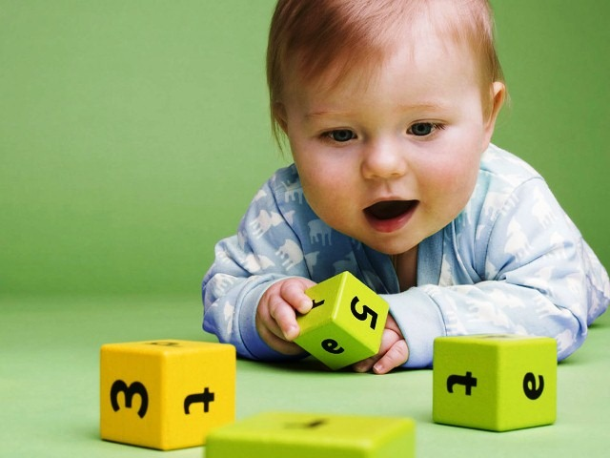
Ранее развитие ребенка – это шанс дать малышу все самое лучшее, поэтому не упускайте возможность развивать малыша каждый день всеми возможными методами, помогайте ему познавать этот мир, хвалите его за успехи и поощряйте его тягу к знаниям.
Веселых вам игр и занятий!

Slide 17
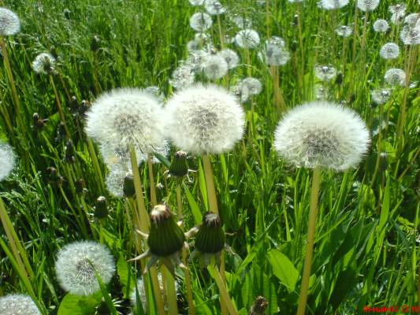
Спасибо за внимание!

